Slide 1
Рыбные полуфабрикаты
Презентацию подготовила Огнева Вероника Алексеевна

Slide 2
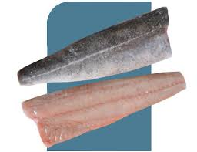
Полуфабрикаты для варки, припускания и запекания.
Для варки разделанную рыбу нарезают на порционные куски с кожей и костями, поперек тушки, держа нож под прямым углом, начиная от головы. Кожу надрезают в двух-трех местах, чтобы куски не деформировались при варке.
Для припускания и запекания рыбу нарезают на куски с кожей без костей или на куски без кожи и костей, а рыбу осетровых пород - на куски без кожи и хрящей.

Slide 3
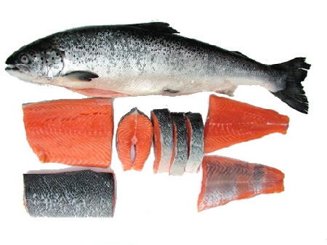
Полуфабрикаты для жарки.
Для жарки можно использовать мелкую рыбу (корюшку, карася, мелкую навагу) в целом виде, рыбу, обработанную и нарезанную на порционные куски с кожей и костями пли с кожей, но без костей, а также куски без костей и кожи, нарезанные из обработанных звеньев осетровых рыб.

Slide 4
Порционные куски рыбы, а также мелкую целую рыбу жарят в натуральном и панированном видах: 1) в муке; 2) в муке, льезоне и красной панировке; 3) в муке, льезоне и белой панировке; 4) в масле и белой панировке; 5) в тесте кляр.

Slide 5
Тесто кляр — пресное тесто, приготовленное следующим образом: желтки, соль, сахар, растительное масло соединяют, разводят водой, добавляют просеянную муку и размешивают веселкой, чтобы получилось однородное тесто. Затем вводят взбитые и густую пену белки, перемешивают и ставят па лед для хранения, закрыв крышкой. Используют по мере надобности.

Slide 6
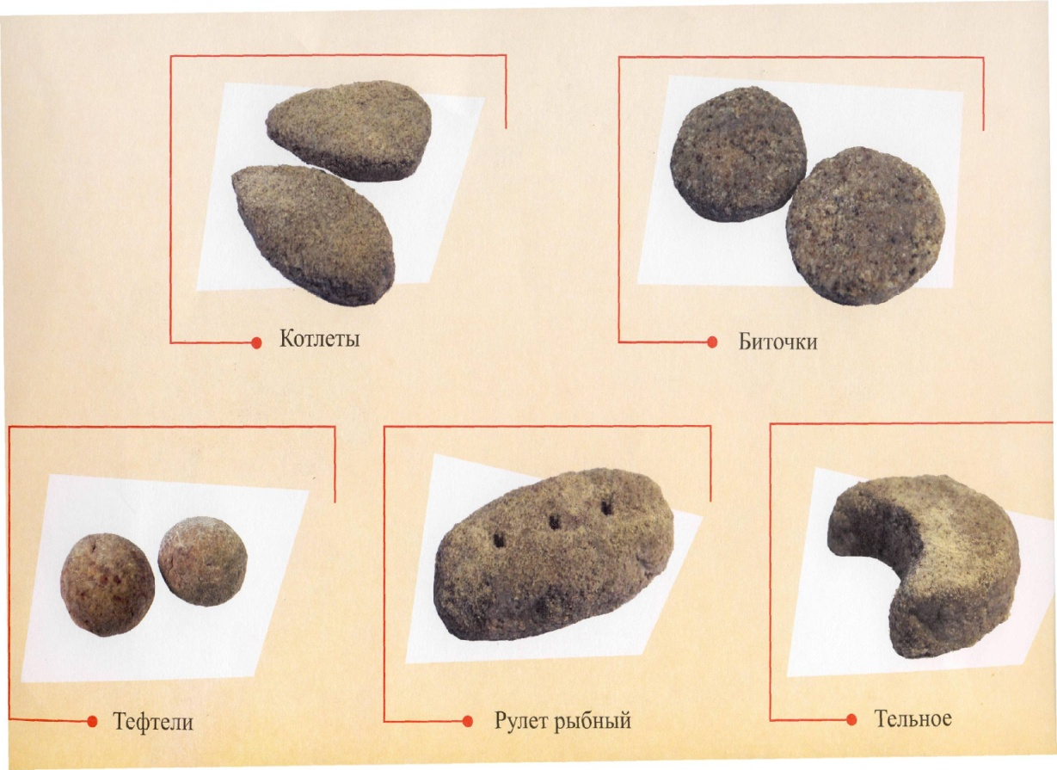
Полуфабрикаты из рыбной рубки
Подготовленную рыбу пропускают через мясорубку, добавляют размоченный в молоке пшеничный хлеб из муки не ниже 1-го сорта, соль и перец, перемешивают и снова пропускают через мясорубку 1—2 раза, затем добавляют выбитое сливочное масло. Если вместо масла применяют сырое говяжье или свиное сало, то его нарезают кусочками и пропускают через мясорубку вместе с рыбой.

Slide 7
Полуфабрикат из кнельной массы.
Готовят кнельную массу из филе судака. Подготовленное филе пропускают через мясорубку дна рама, добавляют масло и массу растирают в ступке. Затем массу протирают через сито или протирочную машину, складывают в хорошо луженную посуду, добавляют яичные белки и ставят на лед. Выбивают деревянной веселкой, постепенно добавляя сливки. Готовая масса должна быть белой, пышной. Солят кнельную массу по готовности. Если брошенный к воду кусочек кнели всплывает на поверхность - кнель готова.

Slide 8
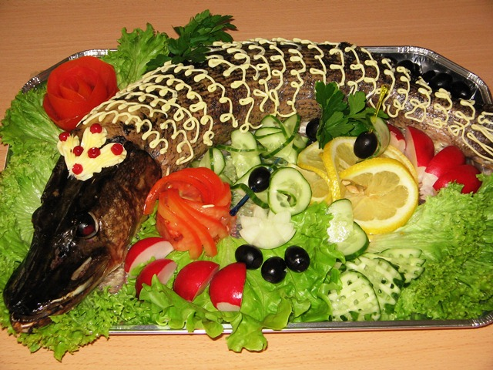
Полуфабрикаты из фаршированной рыбы.
Фаршируют щуку, судака, карпа. Щуку фаршируют целиком и порционными кусками, а судака и карпа только целиком.
Щука фаршированная. Для фарширования целиком щуку очищают от чешуи, промывают непотрошеную, подрезают кожу вокруг головы и снимают ее «чулком», начиная с головы, оставляя хвост при коже. Мясо щуки' снимают с костей и готовят из него фарш следующим образом: мякоть рыбы пропускают через мясорубку, кладут хлеб, замоченный в молоке, лук, соль, перец, смешивают и снова пропускают через мясорубку. Добавляют сырые белки, молоко, сливочное масло и выбивают до получения пышной массы. Этим фаршем наполняют хорошо промытую кожу щуки так, чтобы не было пустых мест в коже, у хвоста делают разрез для удаления воздуха и рыбу укладывают в посуду для варки.

Slide 9
Для фарширования порционными кусками щуку очищают от чешуи, промывают, отделяют голову' и, не разрезая брюшка, удаляют внутренности. Рыбу хорошо промывают и нарезают на порционные куски. Из каждого куска острым ножом вырезают мякоть, оставив позвоночник с реберными костями, после чего наполняют фаршем брюшко и образовавшиеся отверстия, затем укладывают в один ряд в сотейник.

Slide 10
Хранение полуфабрикатов
Рыбные полуфабрикаты не рекомендуется хранить, так как рыба содержит много воды и быстро портится. В случае необходимости потрошеную и промытую рыбу хранят в холодильных камерах или шкафах. Нарезать полуфабрикаты следует не ранее чем за 2 часа до их тепловой обработки. Полуфабрикаты нужно сразу укладывать на противни. Хранят их на льду или в холодильных шкафах при температуре от 0 до 4°. Общий срок реализации полуфабрикатов, при условии их хранения в охлаждаемых помещениях, не должен превышать 24 часа с момента их изготовления.

